Slide 1
Макро

Slide 2
Компютърният вирус е програма, която се размножава и разпространява като атакува други програми. Това се извършва без знанието и разрешението на потребителя. Компютърният вирус е програма, която е създадена с възможност да се размножава сама като заразява други файлове.

Slide 3
Макро вирусите може да се изпълняват само в програми, които поддържат макроси. Microsoft Word и Microsoft Excel са най - често използваните програми за заразяване с макро вируси, създавани на Visual Basic for Applications или WordBasic. От появата на първия макро вирус през 1995 г. - Concept, макро вирусите започват стремително разпространение. Днес те са преобладаващия тип вируси "на свобода".
Макро вируси

Slide 4
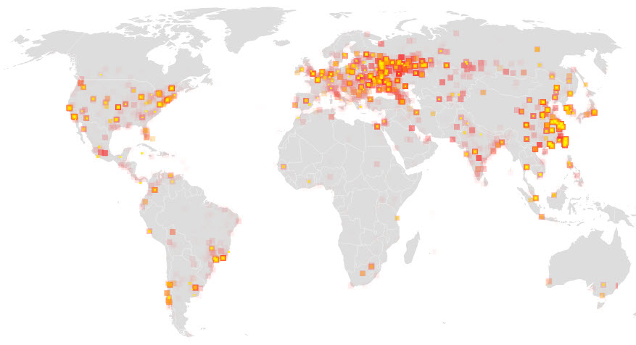
Макро вирус!
Макро вирусите са написани на езици за програмиране (например Visual Basic, които се поддържат от някои продукти като Microsoft Excel и Microsoft Word. Макросите са малки програмки, които са включени в даден документ, за да извършват автоматично някои действия за потребителя (например бързо пресмятане на дадена формула по зададени стойности) . Макро вирусите са често срещана форма на вирусна зараза, която е надмината само от Интернет червеите, поради по-лесното им разпространение. Както при всеки друг вирус, и при макро вирусите има голяма опасност от загуба на данни. Въпреки, че досега Microsoft са въвели няколко форми на защита срещу нежелано изпълнение на макроси, тази форма на вируси е масово разпространена. Най-често макро вирусите заразяват така наречения "глобален шаблон" (global template - например Normal.dot в Word, за да се разпространят във всички други документи в компютъра.

Slide 5
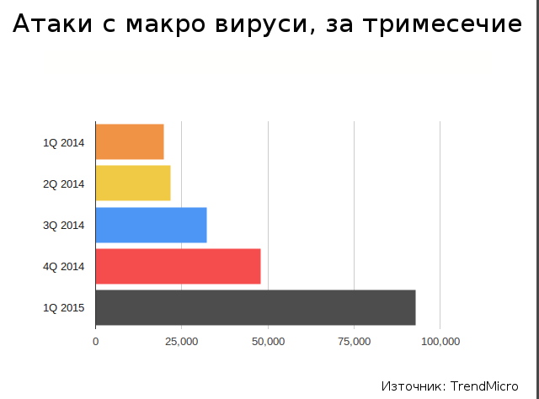

Slide 6
Изработила: Калина Малакова От 7 „В“ клас номер 14

